Slide 1
স্বাগতম

Slide 2
মাহবুবুর রহমান
সহ-শিক্ষক
খোচাবাড়ী মোস্তাকিয়া দাখিল মাদরাসা
মোবাইল ০১৭২৫৬৩৭৪৮০
mahbubtqi2@gmail.com
তথ্য ও যোগাযোগ প্রযুক্তি
৭ম শ্রেণি
অধ্যায় ২য়
সময় ৫০মিনিট
তারিখ ০৭/১২/২০২০

Slide 3
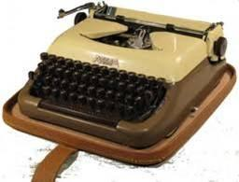
পূর্বে অফিসিয়াল কাজ কি যন্ত্র দিয়ে লিখত?
টাইপরাইটার

Slide 4
লিখে সংরক্ষণ রাখার মাধ্যম কী?
কি –বোর্ড এর মাধ্যমে

Slide 5
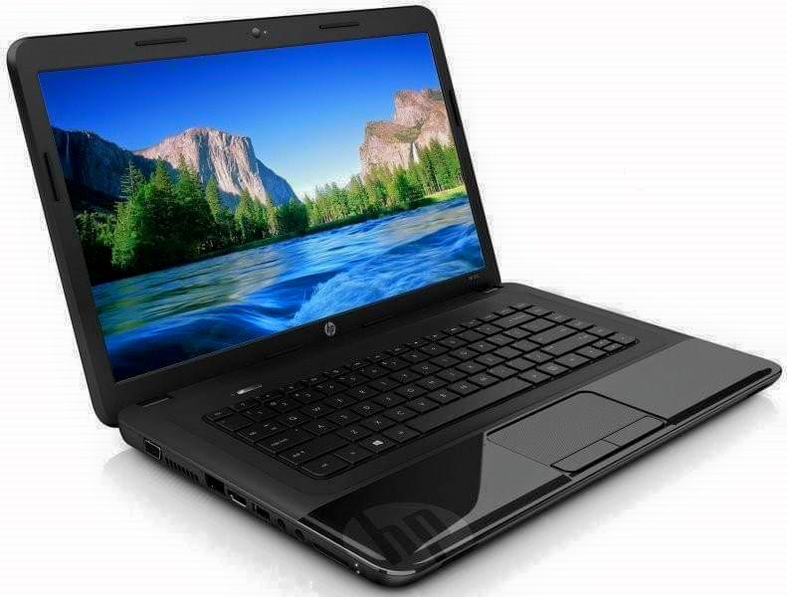
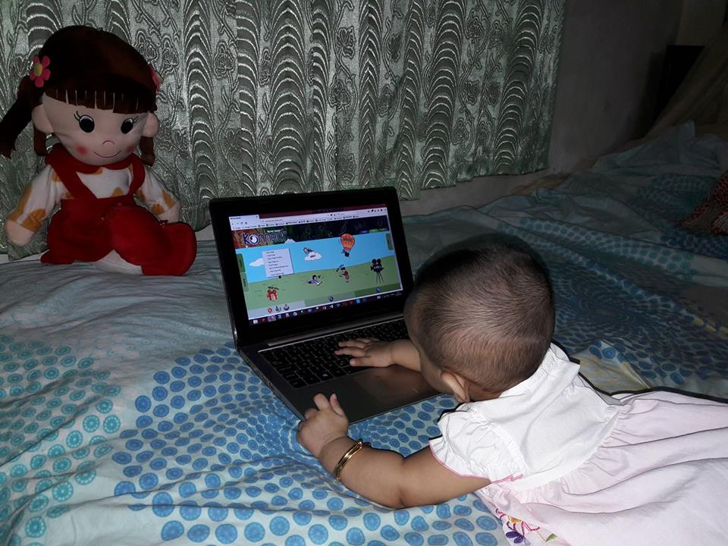
আধুনিক দ্রুত লেখার মাধ্যম কী?
কি-বোর্ড

Slide 6
কি-বোর্ড

Slide 7
1.কি- বোর্ড কী তা- বলতে পারবে,
2.কি- বোর্ড ও টাইপরাইটারের মধ্যে পার্থক্য লিখতে পারবে,
3.কি-বোর্ডের ব্যবহার বর্ণনা করতে পারবে ।

Slide 8
১.সাধারণত কিসের মাধ্যমে ইনপুট দেওয়া হয়?
2.কম্পিউটারের প্রধান ইনপুট যন্ত্র কী?
3.কি-বোর্ড কী?
একক কাজ

Slide 9
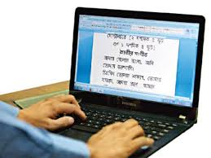
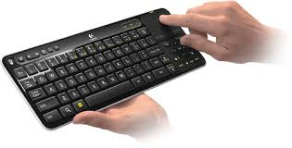
কম্পিউটারে ইনপুট দেওয়ার প্রধান (বহুল ব্যবহৃত ) প্রধান যন্ত্র হলো কি-বোর্ড।
-

Slide 10
জোড়ায় কাজ
কি-বোর্ড ও টাইপরাইটারের মধ্যে বিশেষ পার্থক্য বলতে কী বুঝ?
ডকুমেন্ট সংরক্ষণ করা প্রয়োজন কেন?
কি-বোর্ড ও টাইপরাইটারের ২টি পার্থক্য লিখ।

Slide 11
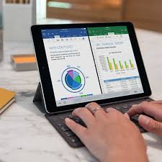
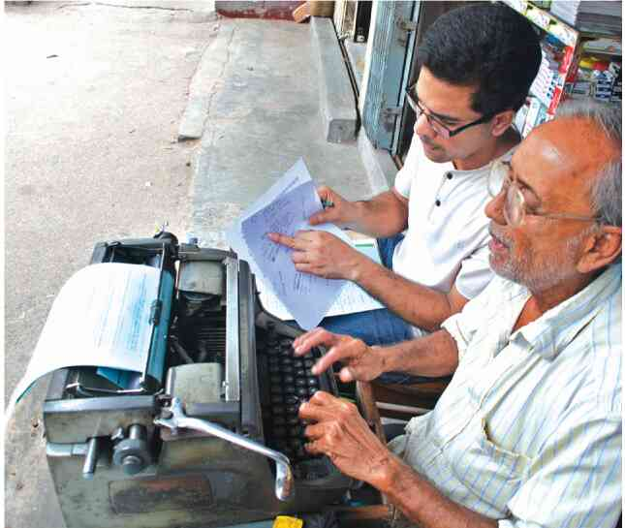
কি-বোর্ড টাইপরাইটার
১। বর্ণ ও সংখ্যা সারিবদ্ধভাবে বিন্যস্ত থাকে। ১।বিশেষ কাজের জন্য কিছু কি থাকে।
২।স্থায়ী ভাবে স্মৃতি সংরক্ষণ করে রাখা যায়। ২। সংরক্ষণ করে রাখা যায়না ।
-

Slide 12
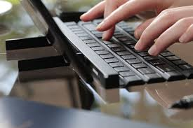
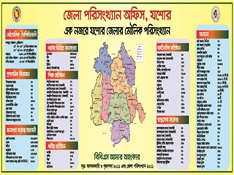
সংরক্ষণ করে রাখা যায়

Slide 13
সংরক্ষণ করে রাখা যায়না

Slide 14
১.কি- বোর্ড কীভাবে ব্যবহার করা হয় ? বর্ণনা কর।(ক+গ) দল
2.কীবোর্ডের কার্যাবলী বর্ণনা দাও।(খ+ঘ) দল ।
দলগতকাজ

Slide 15
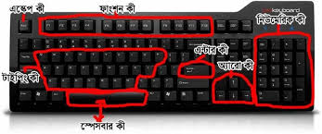
কি- বোর্ডের ব্যবহার
কম্পিউটারের কি- বোর্ড টাইপ রাইটারের কি-বোর্ডের মতো হলেও বিশেষ কাজের জন্য কিছু অতিরিক্ত কি –থাকে। কি- বোর্ড সাধারণত ইংরেজি ভাষায় হলেও অন্যান্য ভাষার কি- বোর্ড পাওয়া যায়। f1---f12পর্যন্ত কি- যন্তগুলোকে ফাংশন কি – বলা হয়।এছাড়া অপারেশন কী,টাইপিং কী,কার্সর কী, নিউমেরিক কী প্যাড।

Slide 16
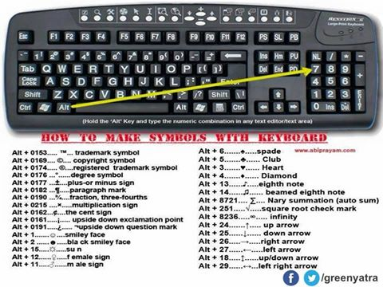
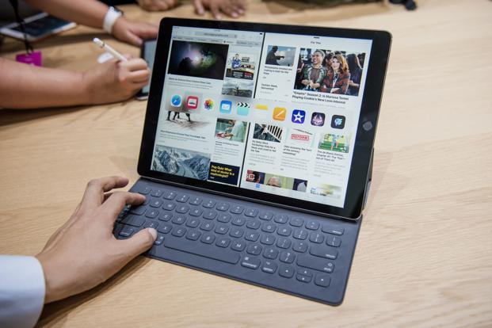
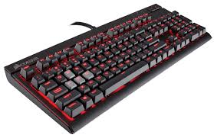
বাংলাদেশ সরকার সব মোবাইল ফোনের কি-বোর্ডে বাংলায় লেআউট যুক্ত করার এক নির্দেশনা জারি করেছে।

Slide 17
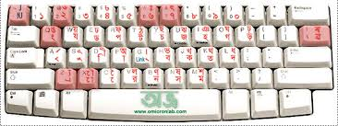
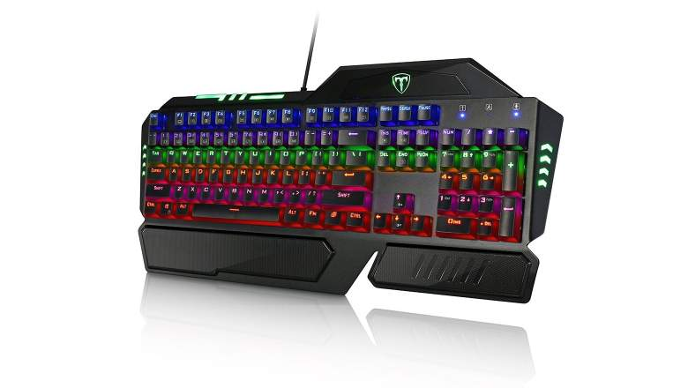
বাংলায় কয়েকটি কি-বোর্ডের লে-আউট তৈরি হয়েছে। যেমনঃ- Bijou,
Munir,অভ্র ,Nationalইত্যাদ।
প্রতিটি কি-বোর্ডের অক্ষর সাজানো প্রক্রিয়া ভিন্ন রকম। যেমনঃ- বিজয় কি-বোর্ড সিলেক্ট করে A চাপলে জ ফলা
আসবে। Munir কি-বোর্ডে A চাপলে ‘এ’ আসবে। অভ্র কি-বোর্ডে A
চাপলে ‘আ’ আসবে।

Slide 18
এসো আমরা একটি কি-বোর্ডের ভিডিও দেখি

Slide 19
সকল তথ্য উপাত্ত যাবতীয় কাজ করা হয় কি- বোর্ডের মাধ্যমে।

Slide 20
1.কি-বোর্ড কী?
2.কি-বোর্ড ও টাইপরাইটারের মধ্যে ১ টি পার্থক্য বল।
3.ফাংশন কী এর কাজ কী?
মূল্যায়ন

Slide 21
“কি-বোর্ড তার যন্ত্রগুলো আমাদের চাওয়া অনুযায়ী কাজটি করে দেয়।”
উক্তিটি বিশ্লেষণ কর ১০টি বাক্যে।
বাড়ির কাজ

Slide 22
ধন্যবাদ

